Slide 1
資料１
第２回大阪府学校教育審議会 工業教育部会 資料
『公立中学校卒業者数が減少する中での工業系高校の役割とあり方』
『工業系高校における教育内容の充実、人材育成』
１ 議論の進め方
２ 日本の産業状況
３ 大阪府の産業状況
４ 工業系高校の状況と教育内容
５ 工業系高校に関する全国の動き
令和４年６月 大阪府教育庁

Slide 2
１．議論の進め方

Slide 3
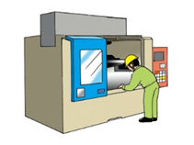
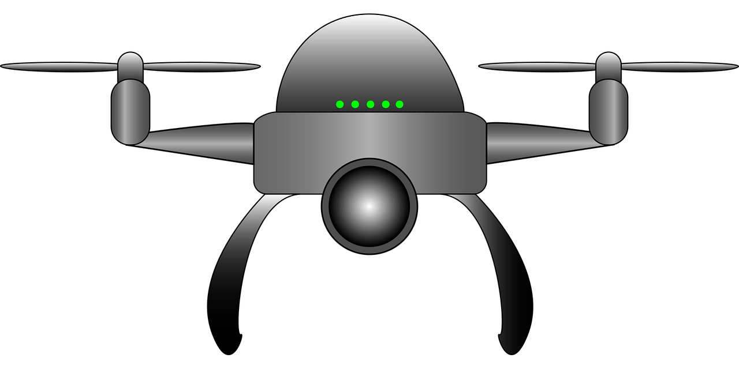
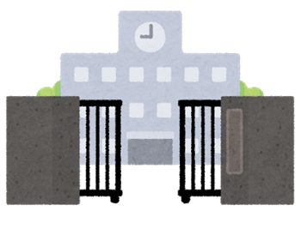
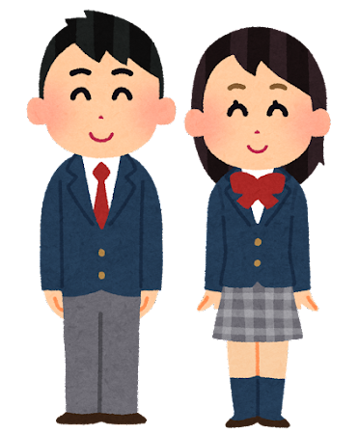
１ー議論の進め方
今後の工業系高等学校のあり方に係る検討
工業系高校
志願者
情報発信
イメージ戦略
公立中学校
卒業者減少⤵
生徒、保護者等への情報発信が脆弱
施設・設備の老朽化
人口減少社会に合わせた学校規模
教育内容の充実や
必要な施設・設備の整備等
新たな魅力発信やイメージ戦略
持続可能な工業教育の実施

Slide 4
２．日本の産業状況（2021年版 ものづくり白書より）

Slide 5
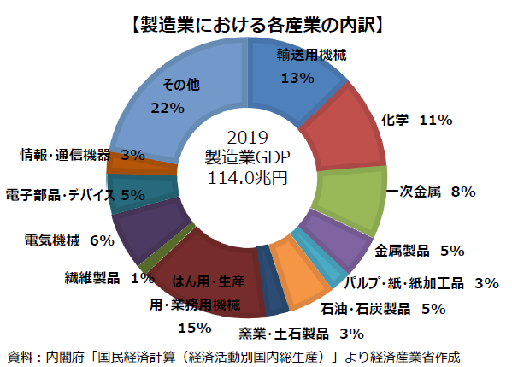
２ー我が国における産業状況 製造業の状況
我が国における製造業の位置づけ
我が国の製造業は、GDP・就労人口ともに2割程度を占める重要な基幹産業である。

Slide 6
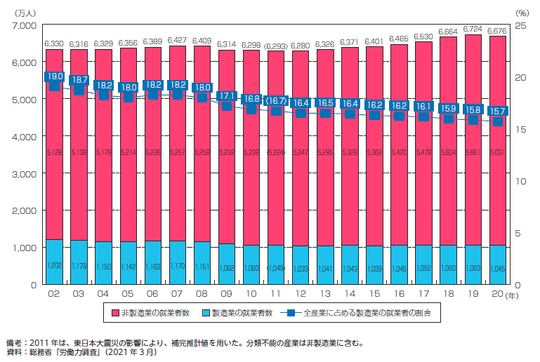
２ー我が国における産業状況
我が国の製造業就業者数の推移
国内の製造業就業者数については、2002年の1、202万人から2020年には1、045万人と、約20年間で157万人
減少し、全産業に占める製造業就業者の割合も減少傾向。

Slide 7
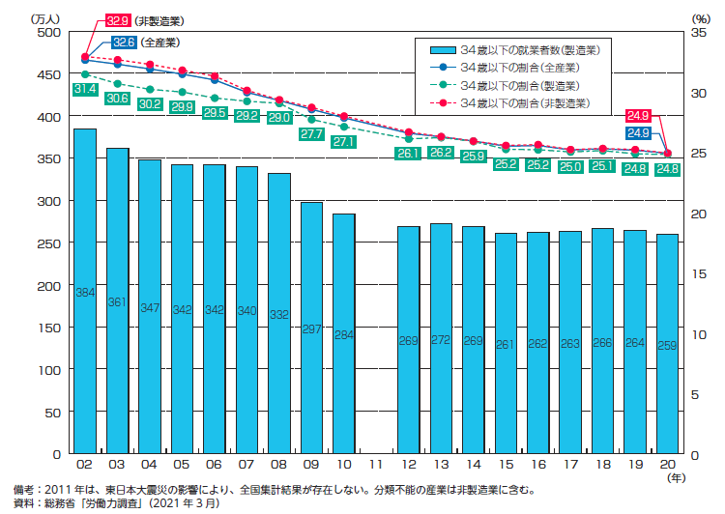
２ー我が国における産業状況
我が国の製造業における若年就業者（34 歳以下）の推移
若年就業者数も、2002年の384万人から2020年の259万人へと、約20年間で3割以上（125万人）減少。

Slide 8
２ー我が国における産業状況【ものづくりの基盤を支える教育】
これまでの取組みの検証と今後の方向性
これまでの取組みと課題
今後の方向性
● ポスト・コロナを含め今後の社会においては、デジタル
化促進の重要性が益々増加していくと想定され、教育
や科学技術・イノベーション、文化芸術、スポーツの各
分野において、DXに係る取組みを早急かつ一体的に
推進することが必要。
● 「文部科学省におけるデジタル化推進プラン」に基づき、
GIGAスクール構想による1人1台端末の活用を始め
とした学校教育の充実など教育におけるデジタル化や、
デジタル社会の早期実現に向けた研究開発、文化芸
術分野におけるDX化の取組み等を進める。
● ものづくりの次世代を担う人材を育成するため、ものづ
くりへの関心・素養を高める小学校、中学校、高等学
校における取組みや、大学における工学系教育改革、
高等専門学校における人材育成など、ものづくりに関
する教育を実施。
● 引き続き、小・中・高等学校の各教科における特色あ
る取組みや、大学、高等専門学校、専門高校、専修
学校等におけるものづくり人材を育成する取組みを一
層充実。
● 大学における工学関係学科、高等専門学校、専門高
校、専修学校においては、我が国のものづくりを支える
高度な技術者などを多数輩出してきたところ。
● 人生100年時代に対応するため、社会人向けの教育
プログラムの充実や学習環境の整備に取り組む。
● Society 5.0の実現に向け、科学技術・イノベーショ
ン基本計画に基づき、総合知やエビデンスを活用しつ
つ、バックキャストにより政策を立案し、イノベーションの
創出を図る。
● 国内外における情勢変化と新型コロナウイルス感染症
の感染拡大の中、科学技術・イノベーション政策を進
める上で、研究環境等のデジタル化が課題。
（出典）経済産業省・厚生労働省・文部科学省「2021年版ものづくり白書」

Slide 9
２ー我が国における産業状況【ものづくりの基盤を支える教育】
各学校段階における特色ある取組み
● 我が国の競争力を支えるものづくりの次世代を担う人材を育成するため、ものづくりへの関心・素養を高める小学校、中学校、高等
学校における特色ある取組みの実施や、大学における工学系教育改革、高等専門学校における人材育成など、ものづくりに関する
教育の一層の充実が必要。
● 大学における工学関係学科、高等専門学校、専門高校（工業に関する学科）、専修学校においては、我が国のものづくりを支え
る高度な技術者などを多数輩出している。
小・中・高等学校の各教科における特色ある取組み
ものづくりに関係する教科を中心に各教科の特質を踏まえた教育を行う。
小学校の「図画工作」では、手や体全体の感覚などを働かせ、材料や用具を使い、創造的につくったり表したりすることができ
るようにすることとしている。
中学校の「技術・家庭（技術分野）」では、技術が生活の向上や産業の継承と発展などに貢献していること、緻密なものづ
くりの技などが我が国の伝統や文化を支えてきたことに気付かせることなどを新たに明記している。
高等学校の専門教科「工業」では、教科目標に「ものづくり」を明記するとともに、実践的・体験的な学習活動を通じた資質・
能力の育成を一層重視するなどの教育内容の充実を図っている。
（出典）経済産業省・厚生労働省・文部科学省「2021年版ものづくり白書」

Slide 10
２ー我が国における産業状況【ものづくりの基盤を支える教育】
専門高校（工業に関する学科）の人材育成の状況
R2年度（2020年）現在、専門高校（工業に関する学科）は、526校設置。（在籍生徒23万934人）
R1年度（2019年）度卒業生は、7万8、573人。うち、約68％が就職。産業別では、製造業への就職者が約55％を占めている。
（出典）経済産業省・厚生労働省・文部科学省「2021年版ものづくり白書」

Slide 11
２ー我が国における産業状況
普通科高校と専門高校（工業に関する学科）の就職者の状況
全国の普通科高校卒業者数は、741、295人。うち、就職者数は52、678人（7.1％）。
全国の専門高校（工業に関する学科）卒業者数は、76、281人。うち、就職者数は49、459人（64.8％）。
(人)
(人)
生産工程従事者の内訳
（出典）文部科学省「令和3年度学校基本調査」

Slide 12
３．大阪府の産業状況（2020年大阪府工業統計調査より）

Slide 13
３－大阪府の産業状況（2020年工業統計調査結果-2019年実績-）－①
大阪府と全国の比較
大阪府は、製造業の事業所数全国1位の規模を誇る、ものづくりのまちである。
 | 大阪府 | 全国 | 大阪府の全国における順位 | 大阪府の全国におけるシェア
製造業事業所数 | 1万5,522事業所 | 18万1,877事業所 | 1位 | 8.5%
製造業従業者数 | 44万4,362人 | 771万7,464人 | 2位 | 5.8%
製造品出荷額等 | 16兆9,384億円 | 322兆5,334億円 | 4位 | 5.3%
大阪府の全国における順位
製造業事業所数
製造業従業者数
製造品出荷額等
順位 | 都道府県 | 事業所数
1 | 大阪府 | 15,522
2 | 愛知県 | 15,063
3 | 埼玉県 | 10,490
4 | 東京都 | 9,887
5 | 静岡県 | 8,786
順位 | 都道府県 | 従業者数
1 | 愛知県 | 848,565
2 | 大阪府 | 444,362
3 | 静岡県 | 413,000
4 | 埼玉県 | 389,487
5 | 兵庫県 | 363,044
順位 | 都道府県 | 製造品出荷額等
1 | 愛知県 | 47兆9,244億円
2 | 神奈川県 | 17兆7,461億円
3 | 静岡県 | 17兆1,540億円
4 | 大阪府 | 16兆9,384億円
5 | 兵庫県 | 16兆2,633億円

Slide 14
３－大阪府の産業状況（2020年工業統計調査結果-2019年実績-）－②
大阪府の製造事業所数
製造業に属する事業所数は１万5,522事業所で、前年に比べ22事業所増加（0.1％増）

Slide 15
３－大阪府の産業状況（2020年工業統計調査結果-2019年実績-）－③
大阪府の業種別事業所数
製造業に属する事業所数は１万5,522事業所で、前年に比べ22事業所増加（0.1％増）

Slide 16
３－大阪府の産業状況（2020年工業統計調査結果-2019年実績-）－④
大阪府の製造事業所の従業者数
製造業従業者総数は44万4,362人で、前年に比べ3,042人減少（0.7％減）
１事業所当たりは28.6人で、前年に比べ0.2人減少（0.8％減）

Slide 17
３－大阪府の産業状況（2020年工業統計調査結果-2019年実績-）－⑤
大阪府の製造業従業者数
製造業従業者総数は44万4,362人で、前年に比べ3,042人減少（0.7％減）

Slide 18
３－大阪府の産業状況（2020年工業統計調査結果-2019年実績-）－⑥
従業者規模別状況
従業者規模別構成比は、中規模層（19万4,536人、43.8％）【前年比2,877人減少▲1.5％】、小規模層（14万6,408人、32.9％）【前年比897人増加+0.6％】、大規模層（10万3,418人、23.3％）【1,062人減少▲1.0％】の順となっている。

Slide 19
３－大阪府の産業状況（2020年工業統計調査結果-2019年実績-）－⑦
従業者数の地域別産業別構成比
5地域別の従業者数の産業別構成比上位３産業は、次のとおりである。
地域 | １ | ２ | ３
大阪市地域 | 金属製品 【15.6％】 （1万7,624人） | 印刷 【10.9％】 （1万2,310人） | 化学 【9.8％】 （1万1,035人）
北大阪地域（豊能・三島） | 輸送用機械 【17.2％】 （1万311人） | 食料品 【14.0％】 （8,376人） | 化学 【11.1％】 （6,650人）
東大阪地域（北河内・中河内） | 金属製品 【15.5％】 （2万3,012人） | 生産用機械 【15.4％】 （2万2,868人） | プラスチック製品 【10.2％】 （1万5,145人）
南河内地域 | 食料品 【17.2％】 （4,496人） | 金属製品 【16.0％】 （4,186人） | プラスチック製品 【12.1％】 （3,157人）
泉州地域（泉北・泉南） | 金属製品 【13.4％】 （1万2,999人） | 食料品 【13.1％】 （1万2,713人） | 生産用機械 【11.3％】 （1万1,049人）

Slide 20
３－大阪府の産業状況
普通科高校と専門高校（工業に関する学科）の就職者の状況
大阪府の普通科高校卒業者数は、56,557人。うち、就職者数は3,512人（6.2％）。
大阪府の専門高校（工業に関する学科）卒業者数は、4,037人。うち、就職者数は2,515人（62.3％）。
(人)
(人)
生産工程従事者の内訳
（出典）文部科学省「令和3年度学校基本調査」

Slide 21
4．工業系高校の状況と教育内容（再掲含む）

Slide 22
４ー現状（工業系高校のデータ〈所在地、駅からの距離〉）
 | 茨木 工科 | 今宮 工科 | 淀川 工科 | 西野田 工科 | 堺工科 | 藤井寺 工科 | 城東 工科 | 布施 工科 | 佐野 工科 | 都島 工業 | 泉尾 工業 | 東淀 工業 | 生野 工業
所在地 | 茨木市 | 西成区 | 旭区 | 福島区 | 堺市 | 藤井寺市 | 東大阪市 | 東大阪市 | 泉佐野市 | 都島区 | 大正区 | 淀川区 | 生野区
駅からの 距離 | JR京都線 茨木駅(1.1㎞) 阪急京都線 茨木市駅(2㎞) | JR環状線・南海線 新今宮駅(0.4㎞) メトロ御堂筋線動物園前駅(0.6㎞) | 京阪本線 守口市駅(0.5㎞) メトロ谷町線 守口駅(0.3㎞) | JR環状線 野田駅(0.6㎞) メトロ千日前線 野田阪神駅(0.4㎞) | JR阪和線 百舌鳥駅(1.2㎞) | 近鉄南大阪線 藤井寺駅(0.7㎞) | JR学研都市線 鴻池新田駅(0.3㎞) | 近鉄奈良線 八戸ノ里駅(1.2㎞) 近鉄大阪線 長瀬駅(1.2㎞) | 南海本線 泉佐野駅(0.5㎞) | メトロ谷町線 都島駅(0.1㎞) JR環状線 桜ノ宮駅(0.1㎞) | JR環状線 大正駅(1.8㎞) | JR東西線 加島駅(0.8㎞) | JR環状線 寺田町駅(0.8㎞)
R３年度在籍 生徒数 （人） | 553 | 611 | 726 | 489 | 638 | 487 | 516 | 577 | 640 | 1008 | 345 | 286 | 237
創立年 | 昭和 38年 | 大正 5年 | 昭和 12年 | 明治 40年 | 昭和 11年 | 昭和 38年 | 昭和 4年 | 昭和 14年 | 大正 14年 | 明治 40年 | 大正 10年 | 昭和 35年 | 昭和 15年
主たる 校舎の 建設年月 | 昭和 38年 (59年) | 昭和 45年 (52年) | 昭和 47年 (50年) | 昭和 60年 (37年) | 昭和 50年 (47年) | 昭和 38年 (59年) | 平成 5年 (29年) | 昭和 48年 (49年) | 平成 8年 (26年) | 昭和 31年 (66年) | 昭和 61年 (36年) | 昭和 37年 (60年) | 昭和 32年 (65年)
※令和4年4月に大阪市立の高校は大阪府へ移管。「都島工業」については現状のまま移管。「泉尾工業、東淀工業、生野工業」の3校は再編対象校とし、移管後、新工業系高校を開設。
（「大阪市立の高等学校等移管計画」より）
※「主たる校舎の建設年月」欄の（ ）内は令和4年時点の件築年数。
大阪府教育庁調べ

Slide 23
４ー現状（工業系高校の学科一覧）
校名 | 設置分野
 | 機械 関係 | 電気関係 |  | メカトロ関係 |  |  | 材料関係 （化学・セラミック） |  |  | 建築・土木関係 |  |  |  | 工業ﾃﾞｻﾞｲﾝ |  | ﾌｧｯｼｮﾝ 工学 (紡織) (染色) | 産業 創造 (テキスタイル) | 理工学 (化学) | 大学進学 関係
 | 機械 | 電気 | 電気 電子 工学 | 機械 電気 | 電子 機械 | ﾒｶﾄﾛ ﾆｸｽ | 環境 化学 ｼｽﾃﾑ | 工業 化学 | ｾﾗ ﾐｯｸ | 建築 | 建築 設備 (建築) (設備) | 都市 工学 (土木) | 建築 都市 工学 (建築) (土木) | ｸﾞﾗ ﾌｨｯｸ ﾃﾞｻﾞｲﾝ | 工業 ﾃﾞｻﾞｲﾝ |  |  |  | 理数 工学 (化学) | 大学 進学 専科
茨木工科 （茨木市） | 〇 | 〇 |  |  |  |  | 〇 |  |  |  |  |  |  |  |  |  |  |  |  | 〇
今宮工科 （西成区） | 〇 | 〇 |  |  |  |  |  |  |  | 〇 |  |  |  | 〇 |  |  |  |  |  | 〇
淀川工科 （旭区） | 〇 | 〇 |  |  |  | 〇 |  |  |  |  |  |  |  |  |  |  |  |  |  | 〇
西野田工科 （福島区） | 〇 | 〇 |  |  |  |  |  |  |  |  |  |  | 〇 |  | 〇
堺工科 （堺市） | 〇 | 〇 |  |  |  |  | 〇
藤井寺工科 （藤井寺市） | 〇 | 〇 |  |  |  | 〇
城東工科 （東大阪市） | 〇 | 〇 |  |  |  | 〇
布施工科 （東大阪市） | 〇 | 〇 |  |  |  |  |  |  |  |  | 〇
佐野工科 （泉佐野市） | 〇 | 〇 |  |  |  |  |  |  |  |  |  |  |  |  |  |  | 〇
都島工業 （都島区） | 〇 |  | 〇 | 〇 |  |  |  |  |  | 〇 |  | 〇 |  |  |  |  |  |  | 〇
泉尾工業 （大正区） | 〇 | 〇 |  |  |  |  |  | 〇 | 〇 |  |  |  |  |  |  | 〇
東淀工業 （淀川区） | 〇 | 〇 |  |  |  |  |  |  |  |  |  |  |  |  |  |  |  | 〇
生野工業 （生野区） | 〇 | 〇 |  |  | 〇

Slide 24
４ー現状（公立中学校卒業者数の推移）
大阪府の公立中学校卒業者数の推移
平成28年度から令和3年度にかけて年々減少。令和12年度に向けて減少する見込み。
（人）
（年度）
※令和３年５月１日現在の小・中学校在籍生徒数より推計

Slide 25
４ー現状（志願割合）
公立中学校卒業者に占める工業系高校志願者（大阪府）
平成2９年度から令和４年度にかけて、大阪府の「公立中学校卒業者に占める工業系高校志願者の割合」が低下する傾向。
（人）
（年度）
※R4年度公立中学校卒業者数は、大阪府公私立高等学校連絡協議会資料より
大阪府教育庁調べ

Slide 26
４ー現状（志願者数）
工業系高校の志願者数
平成３０年度より、減少傾向にある。
（人）
※ は工科高校9校と工業高校4校の合計数
（年度）
大阪府教育庁調べ

Slide 27
４ー現状（志願状況）
工科高校9校の志願状況
年々、志願者数が定員に満たない状況が続いており、令和3年度から大幅に増加している。
大阪府教育庁調べ

Slide 28
４ー現状（進路状況）
工科高校9校の卒業後の進路状況
工科高校の、7割以上が就職しており、就職者のうち7割以上が府内に就職している。
（令和2年度実績）
（令和元年度実績）
就職者の
内訳
就職者の
内訳
（N＝2,068）
（N＝1,550）
（N＝2,103）
（N＝1,668）
（平成30年度実績）
（平成29年度実績）
就職者の
内訳
就職者の
内訳
（N＝2,174）
（N＝1,680）
（N＝2,320）
（N＝1,858）
大阪府教育庁調べ

Slide 29
４ー現状（進路状況）
工科高校9校の産業別就職者数
就職者の、5割が製造業へ就職しており、次いで建設業・サービス業の順に就職している。
大阪府教育庁調べ

Slide 30
４ー就職先企業へのヒアリング
訪問企業数７社（A社製造業・B社建設業・C社運輸業・D社製造業・E社製造業・F社製造業・G社建設業）
Q１：工業科と工業科以外（普通科、総合学科、農業科、商業科等）では、生徒に違いがあると感じますか。
【違いがあると感じる】 回答数：７社
Q２：Q１で「違いがある」と回答した企業におたずねします。工業科と工業科以外を比較した場合、特に優れている点はどこですか。
【工業に関する基礎基本やスキルを学んでいる】 回答数：７社
【機械が好き、ものづくりが好きな生徒が多い。工具の扱いや作業ののみ込みがはやい】 回答数：５社
【実習を通して安全に対する意識を学んでいる】 回答数：４社
Q３：今後、技術革新が加速する中で、貴社が工業系高校の卒業生に特に期待する資質・能力・知識は何ですか。
①特に期待する資質
【主体性・積極性】 回答数：７社
【学び続ける意欲】 回答数：４社
②特に期待する能力
【コミュニケーション力】 回答数：６社
【課題解決力・チーム力】 回答数：３社
③特に期待する知識
【専門分野における基礎知識と技能】 回答数：７社
【基礎学力】 回答数：２社
【PCスキル】 回答数：１社
【専門分野における資格取得】 回答数：１社

Slide 31
４ー就職先企業へのヒアリング
Q４：これからの工業系高校に期待することは。
【専門分野における基礎技術と技能の充実】（最先端（技術や機械）は、基礎基本の上に、成り立つものである。）
【チームで課題に取り組む活動の充実】
【理系離れを食い止めるためのＰＲ活動】（企業と連携して小中学校へ出前授業等）
【中学生や保護者から選んでもらえる学校】（昔の工業系高校の悪いイメージの払しょく）
【自分でじっくり考えて、前に踏み出す力の育成】
Q５：工業系高校は新たにどんな教育内容を取り入れるべきか。
【基礎・基本の充実】
【コストを意識したものづくり教育】（原価計算等お金の教育）
【福利厚生も含めたキャリア教育の充実】
【実習の時間を増やしてほしい】（実習＝安全教育と認識している。様々カリキュラム等に制限があると思うが。）
Q６：その他、工業系高校に対する幅広いご意見。
● 企業としても少子化の影響等、人材採用に問題意識を持っている。⇒企業のPR（魅力を伝える場）も必要と考えている。協力できる部
分は、協力していきたい。
● 人材開発部は出前授業等に力を入れている。（協力できることは協力していきたい。）
大学からの就職がすべてではない。高卒でも、進路充実しているし、活躍する場はたくさんある。というPRをしていく必要がある。
採用活動で、地方の工業高校を訪問する機会が多数あるが、就職に特化した工業高校でPRしている学校もある。中途半端ではないとこ
ろをPRしている。
● 企業も少子化の影響で工業系高校離れや理系離れを危惧している。また、大阪府の産業人材（エンジニア）が減少し、ものづくり産業が
低迷する可能性があることにも危惧している。
● 中学生の志願者を増やすのは、学校だけでは無理だと考えている。民間企業の協力も得てPRが必要ではないか。（協力できることは、
協力したい。）エレベータの安全や仕事について出前授業等可能である。
● AI、ロボット、自動化、省力化、自動運転と技術が進歩しても、最終的には人が必要。特に、保守やメンテナンスの技術者が必要になっ
てくる。基礎技術の上に、最先端が成り立っている。

Slide 32
４ー就職先企業へのヒアリング
Q６：その他、工業系高校に対する幅広いご意見。
● 自動化が進んでいるが、組立系や保全系の人材は益々必要になる。（機械について広く関わる人材）
● ロボットができない部分は、手作業になる。（組立、配線、メンテナンス等）
● 資格取得は、高校生活の頑張りの指標になる。
● 昔の工業のイメージが悪いので、払しょくするPRが必要。（工業＝やんちゃ）
● NC機械の導入で、加工系の職人は減ってくるものの、ゼロにはならない。
● 最先端の内容は、後からついてくるものである。S40年代の工作機械が多い。重切削をしないのでメンテすることで、長持ちする。自動化
が進んでも汎用機は重要。（基礎基本）
● 世の中に、「工場＝海外」日本で様々なものづくりしている意識が薄いのではないか。ものづくりに興味を持たせる取組みが必要。
● 最先端（自動機）を取り入れる必要はない。基礎的な技術技能が重要。（手作業でものづくりの感覚をつかむ）
● 企業での活躍や技術力のPRを含め、工業系高校とタッグを組んで小中への出前授業も考えたい。
● 大阪の採用は、近畿地方の工業高校で充足しているが、東京は、都だけでは充足できず、北日本全域からでも充足できない。
今後、工業系高校から採用できなくなると、海外から採用することになる。普通科高校からは考えていない。（コストはかかるが）
Q7：工業系高校卒業生の活躍について。
● 工業高校を15年前に卒業後、数々の建設現場の現場監督（工程管理や品質管理の責任者）を経験し、現在では顧客から指名される
状況である。大型物件等も数多く関係している。
● 3年目で工場を任せている（リーダー）仕事内容は、単純作業ではなく、人、モノ、金の管理等（周囲の状況を自主的に見れる子は、成
長はやい。）係長の役職についている生徒もいる。（就けない役職はない、大卒と同じ）
● 人材開発部長は、工業高校出身者である。⇒人材開発に思いを持って様々取り組んでいる。本人の能力次第で、活躍の場は広がる。
技能五輪全国大会出場者もいる。
● 関西支社長は、他県の工業高校出身者である。部長級にも、工業高校出身者はいる。
全国に10名程度の技術系管理職に大阪の工業高校出身者がいる。（40代後半）
● 能力次第ではあるが、10年目に係長として活躍している者もいる。製造部では、30名/42名中が工業出身である。職人をめざす者や海
外への修理対応など多方面で活躍している。
● 能力次第ではあるが、勤続10年以上で役職についている。（管理職クラス）離職率も低い。

Slide 33
４ーこれまでの取組みと改編により導入した教育内容と施設・設備
ものづくり教育の充実(取組み)
●理工系大学進学をめざす「工学系大学進学専科」を開設【茨木工科、今宮工科、淀川工科】➡理工系学部大学進学者の増加
●再編整備計画に基づき、各校が持つものづくり教育の強みを際立たせるために、令和２～4年度にかけて「工科高校の改編」を実施している
段階であり、AIやIoT等のデジタル化に対応するための教材や機器を導入し、先端機器の学習の機会を拡充【下表のとおり】
●PBL(課題解決型学習)の導入【工科9校】➡生産現場で必要な課題解決力、コミュニケーション力、提案力等の育成
●実践的な技術・ 技能を学ぶための現場体験実習であるデュアルシステム(長期企業実習)を導入【布施工科】。➡R6年度本格実施に向け試行実施中
●出前授業（中学校の技術分野の授業と連携）や、小・中学生を対象にした「ものづくり体験教室」を開催【工科9校】
➡ものづくりの楽しさや工科高校のイメージ改善などものづくりの魅力を発信
ものづくり教育の充実(改編による各校の特色)
高大連携重点型
実践的技能養成重点型
地域産業連携重点型
【今宮工科】
●コンピュータグラフィックスに関する取組み
・PCやレーザー加工機、カラープリンタ等を導入
➡デザインの領域を大幅に広げ、生徒の想像力、
表現力の向上を図る。
【藤井寺工科】
●産業用ロボットなど、自動制御に関する取組み
・ロボット制御遠隔操作システム等を導入
➡プログラミングや電気回路に関する知識、技術を
身に付ける。
【佐野工科】
●アイデア創出や製品開発の合理化に関する取組み
・３DCADや３Dプリンタ、刺繡ミシン等を導入
➡加工に費やす時間の削減により、アイデア創出を
時間を増やし、想像力を身に付ける。
【茨木工科】
●IoT技術に対応できる取組み
・ﾄﾞﾛｰﾝﾌﾟﾛｸﾞﾗﾐﾝｸﾞ言語学習ｷｯﾄ、制御PC等を導入
➡PCとドローンを接続し、制御・プログラミングを行うこと
で、アルゴリズムの理解とIoT技術を身に付ける。
【西野田工科】
●ICT技術を活用したものづくり・まちづくりの取組み
・測量ドローンやデータ解析用PCを導入
➡ドローン技術の応用として、無人航空機の写真測量
の技術や解析の手法を身に付ける。
【城東工科】
●企業技術者からの実践的技術指導に関する取組み
・アントレプレナールーム（企業との交流の場）を整備
➡企業、大学等と連携し、企画力・コミュニケーション
力を身に付けアイデアを形にする技術力を身に付ける。
【淀川工科】
●AIにつながる基礎技術に関する取組み
・AIロボットや３Dプリンタを導入
➡高度な画像判定、ロボットの機能拡張やプログラミン
グを学習することにより、AIの深い知識を身に付ける。
【堺工科】
●専門技術を活用して環境課題を解決する取組み
・クリーンエネルギー実習装置、燃料電池車等を導入
➡脱炭素社会を支える燃料電池について知識を身に
付け、エネルギーや環境問題に取組む力を養う。
【布施工科】
●企業と連携した長期の企業実習などの取組み
・デュアルシステム（長期企業実習）ルームを整備
➡企業との打合わせや、意見交換の場を整備し、
長期実習に必要な知識等を身に付ける。

Slide 34
４ーこれまでの取組の成果①
「理工系学部大学進学者数・進学率」の比較
（54）
（46）
（51）
（59）
（52.9）
（44.2）
（51.5）
（56.7）
※（ ）内は工学系大学進学専科の進学者数・進学率（理工系大学進学者/工学系大学進学専科卒業生）
※「理工系大学進学者／卒業者」から「進学率」を算出
大阪府教育庁調べ

Slide 35
４ーこれまでの取組の成果②
「国家資格等合格者数・取得率」の比較
※「合格者数／在籍生徒数」から「取得率」を算出
大阪府教育庁調べ

Slide 36
４ーこれまでの取組の成果③
「地域連携参加者数・参加率」の比較
※「参加者数／在籍生徒数」から「参加率」を算出
大阪府教育庁調べ

Slide 37
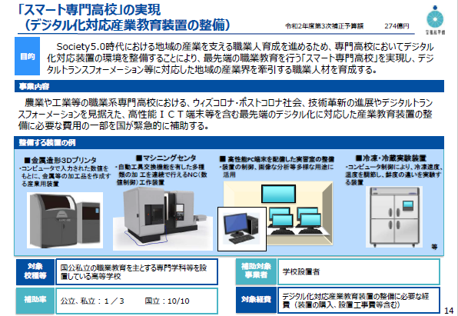
４ー設備の状況
工科高校9校の施設・設備の状況
令和3年度計画的設備更新事業
内訳：普通旋盤（5台/5校）及びフライス盤（2台/2校）の更新
その他備品の更新（9校）→詳細は次ページへ
「スマート専門高校」の実現（デジタル化対応産業教育装置の整備）
主な導入備品
①5軸マシニングセンタ
②ターニングセンタ
③万能材料試験機
④小型レーザ加工機
⑤ロボット制御遠隔操作システム 等
工科高校導入設備の現状
高等学校産業教育設備台帳より
工科高校①
台帳登録された備品項目の総数 370項目
昭和時代に取得した備品の項目数 261項目
昭和時代に取得した割合 70.5％
工科高校②
台帳登録された備品項目の総数 400項目
昭和時代に取得した備品の項目数 269項目
昭和時代に取得した割合 67.3％
（出典）文部科学省 令和2年度文部科学関係第3次補正予算事業別資料集より

Slide 38
４ー設備の更新状況
工科高校9校の令和3年度設備の更新状況
設備の老朽化等で各校からの整備希望設備42設備（合計金額117,417,410円）
令和3年度 更新設備14設備（合計金額21,559,532円） 更新率33.3％
整備希望設備 | 見積金額
PLC制御実習装置 | \6,996,000
電動3輪車製作実習装置 | \6,996,000
旋盤 | \6,889,300
プリント基板加工機 | \5,009,400
溶接ヒューム集塵装置 | \17,952,000
溶接ヒューム集塵機 | \6,952,000
普通旋盤 | \6,996,000
自動位置決装置付きパネルソー | \7,228,540
製図器具 | \6,955,850
コンピューターシステム (IoT技術等) | \6,974,760
産業ロボット実習 形状判別システム実習装置 | \2,509,969
のこ盤 | \2,399,100
メカトロシミュレーター | \2,777,500
2足歩行ロボット | \3,300,000
整備希望設備 | 見積金額
自動車整備実習装置 MATUDA2 | \1,868,930
電子回路の計測システム | \1,174,250
蒸気ボイラー実習装置 | \1,800,000
制御実習用パソコン | \1,273,404
FIRSTPICV6トレーニングセット （マイコン実習） | \332,640
レーザー加工機 | \4,994,000
交流アーク溶接機 | \1,481,040
デジタルオシロスコープ | \3,168,000
自動一面かんな盤 | \3,918,200
コンクリート空気量測定器 | \440,000
プログラム作成用パソコン | \978,329
メカトロ実習基本システム | \558,800
マイコン制御ロボット | \630,000
カートリッジ純水器標準セット | \190,190
整備希望設備 | 見積金額
マシンバイス | \150,700
マシンバイス | \840,000
ポータブルマルチ水質計 | \177,650
集塵装置付き両頭グラインダー | \540,100
ラボ用オートクレーブ | \638,000
キューブアイスメーカー | \445,500
赤外線ヒーター | \214,500
パネルソー | \688,858
デジタルマルチメータ | \930,600
負荷抵抗器 | \198,000
CAD/CAMシステム | \422,400
グラインダー | \393,965
バーラック | \200,970
大判フルカラープリンタスキャナ | \551,980
電子黒板プロジェクター | \515,900
大阪府教育庁調べ
※太字は令和3年度更新設備

Slide 39
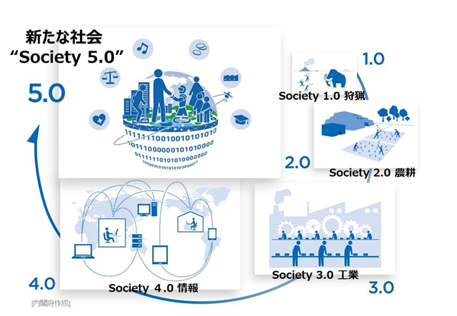
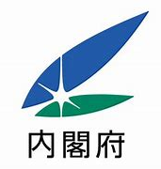
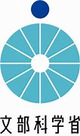
４ー今後必要と考える教育内容（参考例）
Society5.0時代で活用される技術と これからの工業系高校に求められる教育内容について
Society5.0とは
『サイバー空間（仮想空間）とフィジカル空間（現実空間）
を高度に融合させたシステムにより、経済発展と社会的課題の
解決を両立する、人間中心の社会（Society）』
①専門分野に関する基礎的・基本的な技術・技能の一層の充実
高等学校・新学習指導要領 第3章 第１節「高等学校教育の基本と教育課程の役割」
専門学科は、産業の動向等に適切に対応できるよう、専門性の基礎・基本の教育に重点を置くと
ともに、実際的、体験的学習を重視し、産業界等との連携をより一層深めることが必要である。
②企業連携や地域連携を活用した協働的な学びの充実
高等学校・新学習指導要領 第1章 第１節「改訂の経緯及び基本方針」
『進化した 人工知能（AI）が様々な判断を行ったり、身近な物の働きがインターネット経由
で最適化されるIoTが広がったりするなど、Society5.0とも呼ばれる新たな時代の到来が、社会や
生活を大きく変えていくとの予測もなされている。 （中略） このような時代にあって、学校教育に
は、子供たちが様々な変化に積極的に向き合い、他者と協働して課題を解決していくこと』

Slide 40
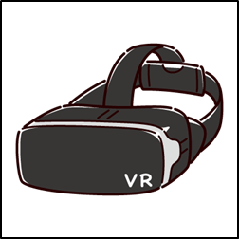
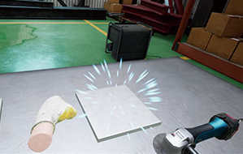
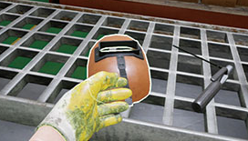
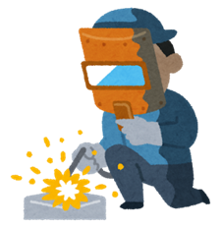
４ー今後必要と考える教育内容（参考例）
①専門分野に関する基礎的・基本的な技術・技能の一層の充実
基礎的・基本的な技術・技能の充実と最先端技術を活用した安全実習への応用事例
サイバー空間（仮想空間）で安全に実習を行う手順を覚えたうえで、フィジカル空間（現実空間）
での実習に挑める。
また、現実では体験させられない危険体験（感電、落下、爆発、火災等）を通じて、手順や確認
作業の大切さを学べる。
【求められる教育資源】
VRゴーグル、高度情報処理端末（ハイスペックコンピューター）、
高速無線ネットワーク環境、VR教育コンテンツ（ソフトウェア）
サイバー空間（仮想空間）
フィジカル空間（現実空間）

Slide 41
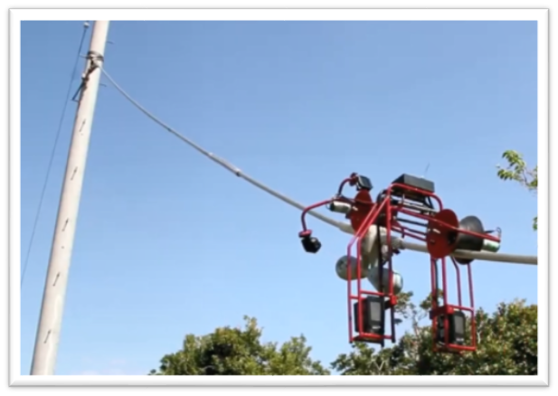
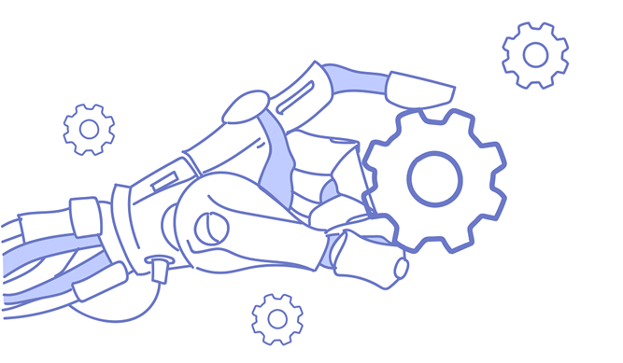
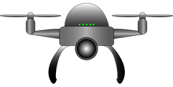
４ー今後必要と考える教育内容（参考例）
②企業連携や地域連携を活用した協働的な学びの充実
産学連携及び最先端技術の活用による課題解決の事例
香川高専・電子システム工学科と四国電力が連携し、送電線の点検システムを開発。高い点検コストや労働災害のリスクが軽減された。
【求められる技術】
ロボット・ドローン制御技術、AI活用技術
⇒先端技術の内容に関しては、企業連携や地域連携が必要不可欠
【求められる教育資源】
ロボット資材、ドローン資材、高速無線ネットワーク環境、屋外実習場
ロボット
ドローン
送電線点検ロボット例

Slide 42
４ー今後必要と考える教育内容（参考例）
①専門分野に関する基礎的・基本的な技術・技能の一層の充実
②企業連携や地域連携を活用した協働的な学びの充実
多様な協働教育の事例
ビオトープを教材とした基礎的・基本的な技術・技能の一層の充実と企業連携等を活用した多様な学びの実現
【求められる技術】
電気・エレクトロニクス：ソーラーパネルで発電した電力で水中ポンプを駆動し、水を循環。
蒸発により水が少なくなった時には、センサーが反応し電磁弁を開き、雨水タンクに貯蔵され
ている雨水と水道水が自動供給。
環境・化学：水質をIoT技術を使って管理し、生物に適した自然環境を守る仕組みを学べる。
多様な協働：専門分野を越えて、他者と協働して課題を解決する姿勢を学べる。
ビオトープを活用した多様な学び

Slide 43
４ー企業・大学等連携
主な企業や大学等の連携について（令和3年度実績）
企業連携（技術指導・講習）
企業連携（企業・現場見学）
大学連携
①電気工事に関する高度な技術・技能指導
①建築現場見学会
（星野リゾートOMO7大阪新今宮 新築工事）
（大阪府営吹田桃山台高層住宅 新築工事）
①ロボット制御に関するプログラム実習
②配電盤・制御盤に関する実践的な
技術・技能指導
②大学の施設見学及び体験授業
②ATCデザインセンター
（各種デザイナー事務所）
③研究室見学
③技能検定（機械検査）に関する
技術・技能指導
④オンライン大学連携（特別講義）
③着ぐるみ制作工程の見学
④阪神高速震災資料保管庫の見学
⑤課題研究での連携
④刃物制作に係る技術・技能指導
⑤機械・電気・建築等に関する工場見学
各種大会への参加
⑤ロボットの製作・制御及び
マイコンによるセンサアクチュエータの制御
業界団体等連携（技術指導・見学等）
①技能五輪全国大会（配管部門）
⑥住宅設計について
①技能検定（旋盤・シーケンス制御等）
技術・技能指導
②高校生ものづくりコンテスト
（旋盤・電気工事・測量・配管・化学分析等）
⑦不断水分岐工事の実演・実習
②JIS溶接技能者評価試験に関する講習
溶接によるものづくりに係る技術・技能指導
③全国製図コンクール
⑧Auto CADによる設備製図の描き方
④高等学校ロボット相撲選手権
③化学分析に係る技術・技能指導
⑨インターンシップ
④測量新技術の体験実習
⑤橋梁模型製作コンテスト
⑩オンラインによる職種説明会
⑤電気工事に関する実践的な技術・技能指導
⑥ジャパンマイコンカーラリー
大阪府教育庁調べ

Slide 44
５．工業系高校に関する全国の動き（参考例）

Slide 45
５ー他府県の工業系高校の状況
工業科に普通科等を併置した学校
京都府立田辺高等学校
茨城県立常陸大宮高等学校
● 普通科：大学進学を目的とし、学力の伸長・発展を図
るアドバンストコースと基礎基本の定着を図り、
幅広い進路選択に対応するスタンダードコース
を設置。工業科の併設を活かした「技術一般」
など体験的な学習を行う科目も選択可能。
● 普通科：進学や就職など生徒の多様な進路希望に対
応できる科目を設置。実業系の学科を有して
いる特色を生かして、３年生では普通科目ば
かりでなく、機械・情報技術科、商業科の
専門科目についても、選択して学習も可能。
普通科に入学しても、資格取得に結びつく専
門的な知識を学ぶことができます。
● 工学探究科：ものづくりを学び理工系の国公立四年制
大学や難関私立大学への進学をめざす
学科
● 機械・情報技術科：1年生では、工業に関する基礎的
なことを学び、2年生から希望によ
り機械系と情報技術系に分かれて
学びます。
● 機械技術科：ものづくりの基礎・基本を学び、成長し続
けるものづくりのスペシャリストを育てる学科
● 電気技術科：電気技術のスペシャリストになる知識・技
術を身につける学科
● 商業科：実社会で役に立つ「簿記やパソコン」など商業
に関する「専門知識と技術」を学び、社会で活
躍できる人材を育成することに重点を置いた勉
強をします。
● 自動車科：自動車の仕組みや整備に関する知識・技
術を学び、自動車整備士を養成する学科
（出典）京都府立田辺高等学校「学校ホームページ」より抜粋
（出典）茨城県立常陸大宮高等学校「学校ホームページ」より抜粋

Slide 46
５ー他府県の工業系高校の状況
工業科に普通科等を併置した学校
青森県立五所川原工科高等学校
● 青森県立高等学校教育改革推進計画第１期実施計画（平成29年7月20日）により、西北地区の県立高等学校
4校（金木高校・板柳高校・鶴田高校・五所川原工業高校）は、令和3年度に募集を停止して、令和4年度末（令
和5年3月31日）をもって閉校。
これに代わり、現五所川原工業高校の校舎を使用して、西北地区統合校として令和3年度に「青森県立五所川原工
科高等学校」として、令和3年度から募集を開始。
募集学科・定員（男女175名）：普通科・70名 機械科・35名 電子機械科・35名 電気科・35名
● 普通科：2年次以降は、自分の進路に応じて文類型・
理類型に分かれて授業を行います。（就職・
専門学校等の希望者に対しては、工業科が併
置されているメリットを最大限に生かした選択科
目を設定し、幅広く進路に対応します。）
● 電子機械科：工業分野を幅広く学習し、創造力豊かで
実践的な工業人を育成する。電気・電
子の基礎・工作機械による金属加工・ロ
ボット制御・工場の自動化（FA）・プロ
グラミング・ハードウェア（情報技術）など
を学ぶ。
● 機械科：「ものづくり」を通して、挨拶やコミュニケーション
力に優れた技術者を育成する。ものづくりのた
めの基礎・金属の溶接・工作機械による切削・
ものづくりの設計製図などを学ぶ。
● 電気科：電気を安全に取り扱える電気のスペシャリスト
を育成する。発電・送電・配電・コンピュータ支
援による設計（CAD）・電気制御技術・電
気工事の資格取得などを学ぶ。
（出典）青森県立五所川原工科高等学校「学校ホームページ」より抜粋

Slide 47
今後の工業系高校のあり方に関する論点
論 点 ①
人口減少社会における、今後の工業系高校のあり方をどう考えていくか？
論 点 ②
今後、
工業系高校が充実していくべき教育内容はどのようなものか？
また、充実に向けて必要な整備はどのようなものか？

Slide 48
６．新学習指導要領改訂ポイント

Slide 49
６ー新学習指導要領改訂のポイント
【参考】
社会に開かれた教育課程の実現をめざして

Slide 50
６ー専門教科『工業』の目標
【参考】
今回の改訂において、教科目標について、各教科共通に以下の点を改善
◎ 実践的・体験的な学習活動を通じて資質・能力を育成することを明確化
◎ 職業人に求められる倫理観に関する指導の充実
◎ 社会貢献や協働について新たに明示
職業教育に共通する目標の考え方
職業に関する各教科の「見方・考え方」を働かせ、実践的・体験的な学習活動を行うことなどを通して、社会を支え産業の発展を担う職業人として必要な資質・能力を次のとおり育成することを目指す。
(1)各職業分野について（社会的意義や役割を含め）体系的・系統的に理解するとともに、関連する技術を身に付ける。
(2)各職業分野に関する課題（持続可能な社会の構築、グローバル化・少子高齢化への対応等）を発見し、職業人に求められる倫理観を踏まえ合理的か
つ創造的に解決する力を養う。
(3)職業人として必要な豊かな人間性を育み、よりよい社会の構築を目指して自ら学び、産業の振興や社会貢献に主体的かつ協働的に取り組む態度を養う。
※中央教育審議会答申（平成28年12月）より抜粋
教科「工業」の目標
工業の見方・考え方を働かせ、実践的・体験的な学習活動を行うことなどを通して、 ものづくりを通じ、地域や社会の健全で持続的な発展を担う職業人として必要な資質・能力を次のとおり育成することを目指す。
（1）工業の各分野について体系的・系統的に理解するとともに、関連する技術を身に付けるようにする。
（2）工業に関する課題を発見し、職業人に求められる倫理観を踏まえ合理的かつ創造的に解決する力を養う。
（3）職業人として必要な豊かな人間性を育み、よりよい社会の構築を目指して自ら学び、工業の発展に主体的かつ協働的に取り組む態度を養う。
※高等学校学習指導要領（平成30年告示）

Slide 51
６ー職業教科の改定のポイント
【参考】
（出典）独立行政法人教職員支援機構ホームページ
「新学習指導要領の改訂のポイントと学習評価（高等学校専門教科「工業」）」より抜粋

Slide 52
６ー教科「工業」の改訂のポイント
【参考】
（出典）独立行政法人教職員支援機構ホームページ
「新学習指導要領の改訂のポイントと学習評価（高等学校専門教科「工業」）」より抜粋

Slide 53
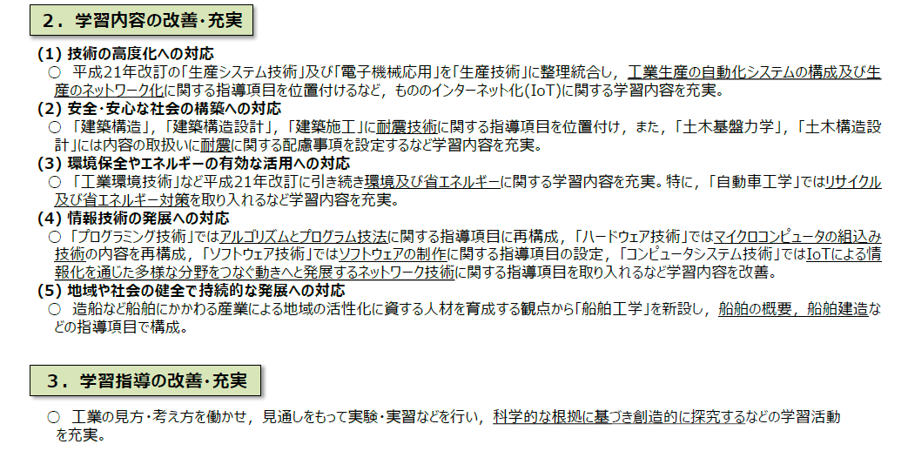
６ー教科「工業」の改訂のポイント
【参考】
（出典）独立行政法人教職員支援機構ホームページ
「新学習指導要領の改訂のポイントと学習評価（高等学校専門教科「工業」）」より抜粋

Slide 54
６ー工業系高校の必要性
【参考】
工業教育の必要性
「ものづくり」の意義
●我が国のものづくり産業は、経済社会の維持発展にとって重要な役割を将来にわたって担うものである。
●特に大阪は、近畿圏の産業の中心であり、これまでも、ものづくりを基盤として発展し、世界に誇れる技術を持つ多くのオンリーワン企業が立地している。
●ものづくりは大阪にとって生命線であり、その発展が未来を左右するといっても過言ではなく、ものづくりの未来にとって、ものづくり現場を担い発展させる人材の育成が急務で
あり、工科高校の人材育成にかかる責務は大きい。
（府立工科高等学校におけるものづくり教育の充実に関する提言〈平成24年12月〉より抜粋）
社会状況の変化
●新型コロナウイルス感染症の世界的な感染拡大のみにとどまらず、近年、我が国製造業のサプライチェーンのリスクとなる「不確実性」は高まる一方。
●製造業では、デジタルトランスフォーメーション（DX）の取組みの推進や、環境変化に対応するためのデジタル化による強化が求められている。
●デジタル化等の急速かつ広範な変化に直面しているものづくり企業において、それに対応するための人材育成の強化が必要。
（2021年版ものづくり白書より抜粋）
工業教育の役割
●地域や社会の健全で持続的な発展を担う職業人として必要な資質・能力の育成。●工業の各分野について体系的・系統的に理解するとともに、関連する技術を身につける。
●工業に関する課題を発見し、職業人に求められる倫理観を踏まえ合理的かつ創造的に解決する力を養う。
●職業人として必要となる豊かな人間性、生涯学び続ける力や社会の中で自らのキャリア形成を計画・実行できる力などの習得。
（文部科学省・高等学校学習指導要領より）
工業教育の必要性
●大阪の産業基盤を支えてきた工科高校の生徒の存在は非常に大きく、府内を中心とした企業からの求人数も増加しており、大手企業をはじめ多種多様な企業で活躍。
今後も、大阪の産業基盤を支える人材輩出の拠点として工科高校の役割は重要である。 （P18「求人数の推移」、P16「主な就職先」 参照）
●そのような状況で、工科高校においては「研究・開発・設計・製図・生産製造など生産現場での各プロセスに、確かな知識、技術、そして、実践的な技能を持つ人材」の育成
が必要である。（府立工科高等学校におけるものづくり教育の充実に関する提言〈平成24年12月〉より）
●重点化タイプによる成果(理工系大学進学者の増加、職業資格の取得者の増加、求人数の増加など)が出ており、ものづくり人材の育成に大きく寄与している。（P18参照）
●府内市議会（東大阪市、八尾市）において、ものづくり人材の育成として、工科高校との連携強化を図るよう強く求められている。
●後継者不足、事業承継が円滑に進まないなどにより、技術・技能等を含む貴重な経営資源を喪失させてしまうなど事業承継は大きな課題。
(東大阪市内中小企業承継フォローアップ調査H30.3)」
➡以上のことから、今後も、工科高校において「大阪の産業基盤を支える人材」を育成していくことが必要。

Slide 55
【参考】
社会に開かれた教育課程の実現（新しい高等学校学習指導要領の実施）※「文部科学省学習指導要領」より抜粋
文部科学省では、平成30年3月30日に学校教育法施行規則の一部改正と高等学校学習指導要領の改訂を行った。
新高等学校学習指導要領等は令和4年度から年次進行で実施することとしている。（※一部を平成31年度から先行実施）
平成 28 年 12 月の中央教育審議会答申においては、“よりよい学校教育を通じてよりよい社会を創る”という目標を学校と社会が共有し、連携・協働しながら、新しい時代に求められる資質・能力を子供たちに育む「社会に開かれた教育課程」の実現をめざすことが重要となっている。
工業科においては、これまでも関連する職業に従事する上で必要な資質・能力を育み、社会や産業を支える人材を育成してきた。今回の改訂では、こうしたことを踏まえ、技術の高度化、安全・安心な社会の構築、環境保全やエネルギーの有効な活用、情報技術の発展、地域や社会の健全で持続的な発展及び産業の国際的な展開など、産業社会を取り巻く状況が大きく変化する中にあって、必要とされる専門的な知識、技術などが変化するとともに、高度化してきていることから、今日的な課題に対応できる資質・能力が求められている。
高等学校学習指導要領工業科の目標
工業の見方・考え方を働かせ、実践的・体験的な学習活動を行うことなどを通して、ものづくりを通じ、地域や社会の健全で持続的な発展を担う職業人として必要な資質・能力を次のとおり育成することをめざす。
（1）工業の各分野について体系的・系統的に理解するとともに、関連する技術を身に付けるようにする。
（2）工業に関する課題を発見し、職業人に求められる倫理観を踏まえ合理的かつ創造的に解決する力を養う。
（3）職業人として必要な豊かな人間性を育み、よりよい社会の構築を目指して自ら学び、工業の発展に主体的かつ 協働的に取り組む態度を養う。

